Slide 1
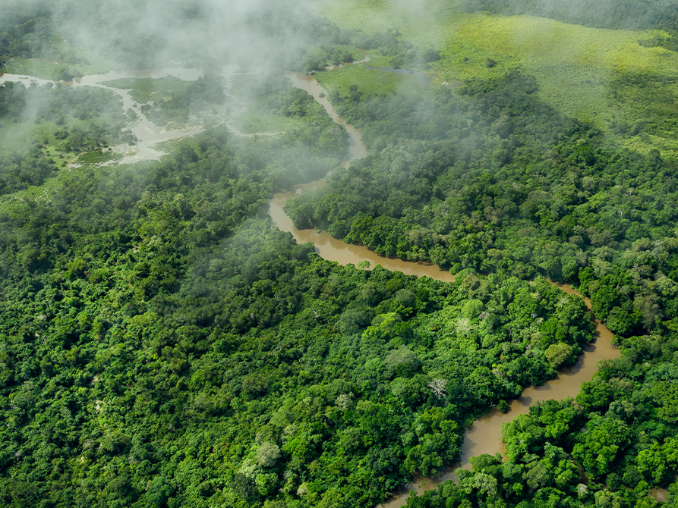




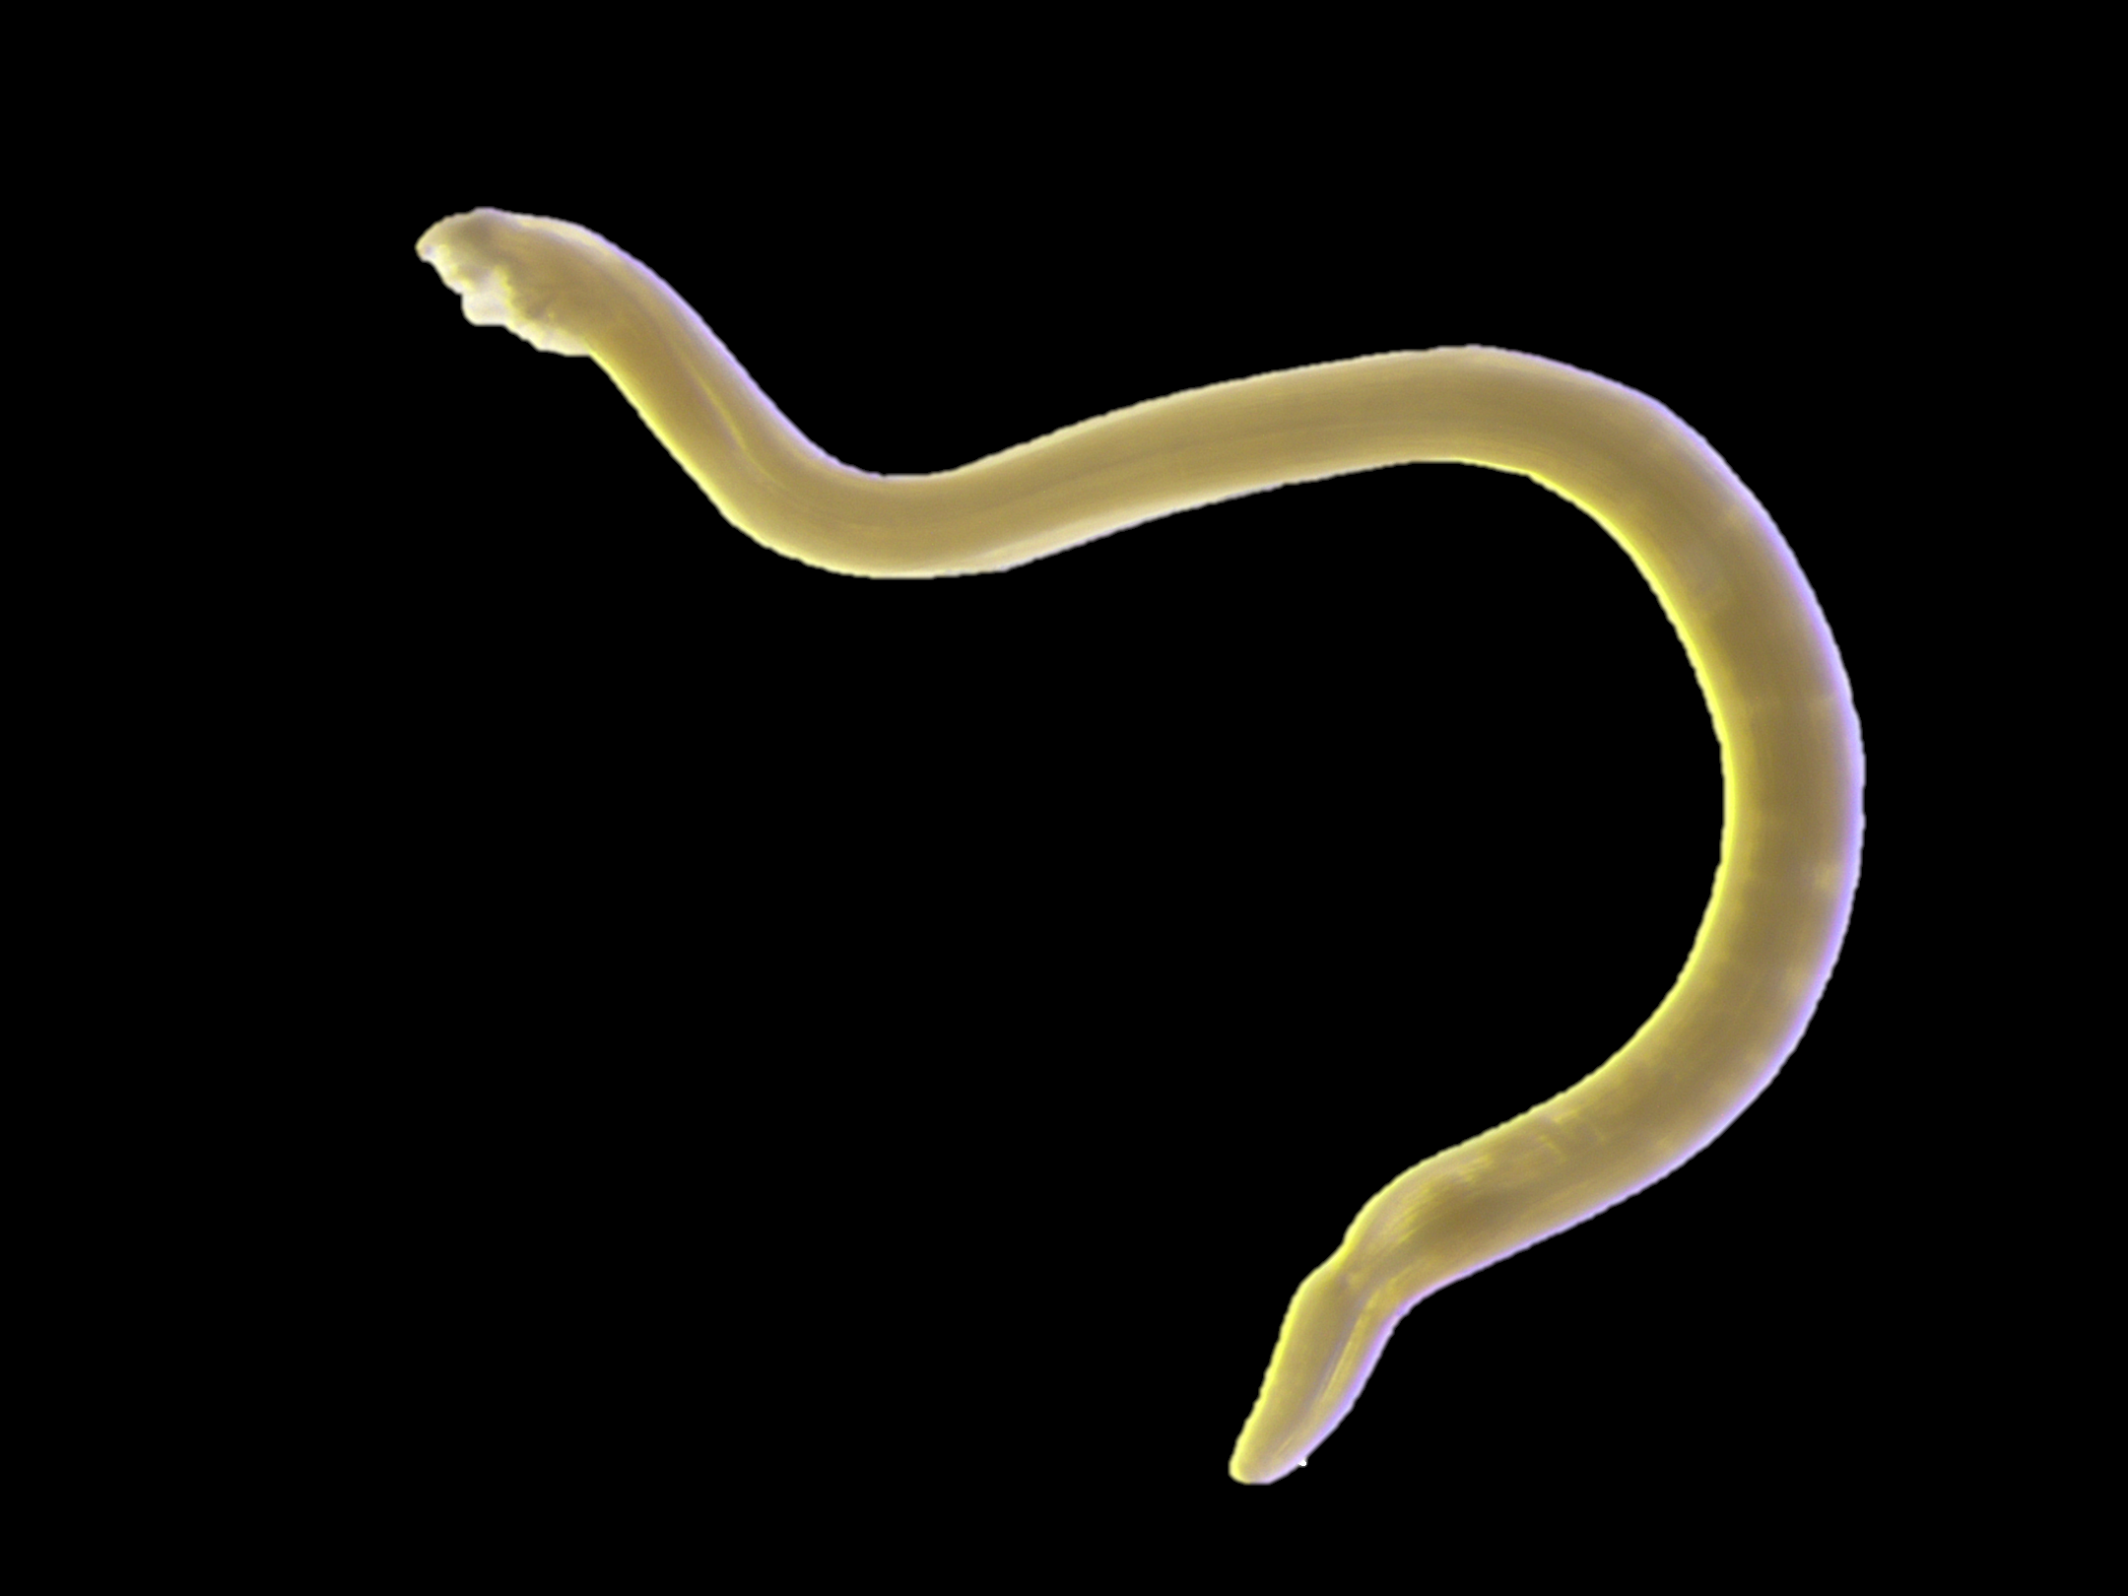
Parasitologie en RDC: diversité parasitaire et écologie des maladies
Emilie Goossens, Guy Crispin Gembu, Nikol Kmentová, Joachim Mariën, Tine Huyse & Maarten Vanhove
Yangambi and Beyond 2026, Bruxelles

Slide 2


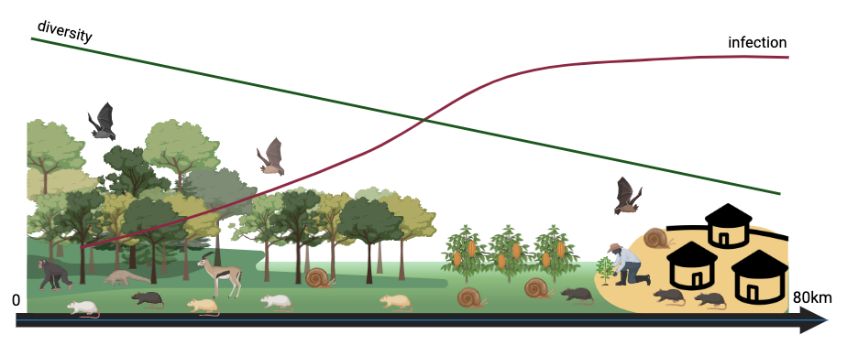
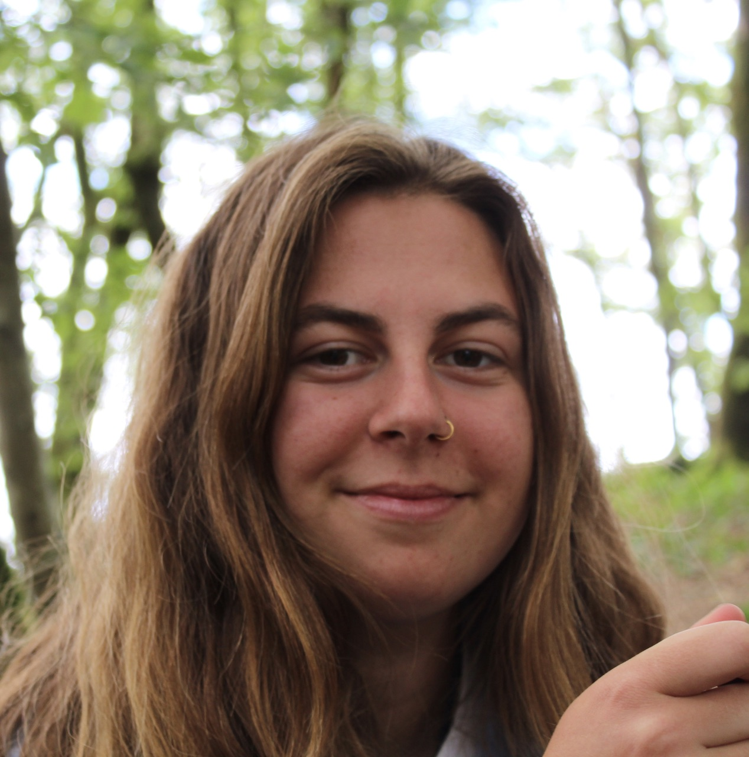
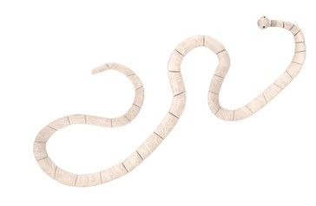
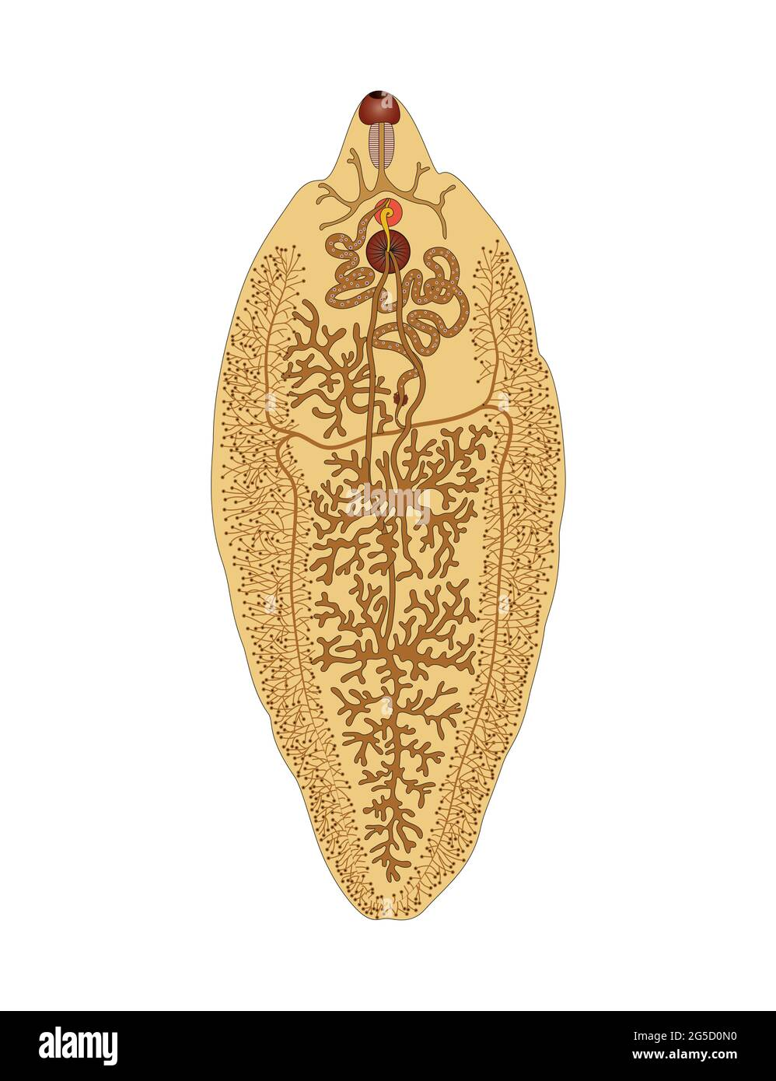
Perturbation anthropique, perte de biodiversité et dynamique des parasites helminthes
Perturbation anthropique et perte de biodiversité → maladies infectieuses émergentes et parasites zoonotiques
Les parasites de la faune sauvage jouent des rôles écologiques importants
Quelle est la relation entre la perturbation de l’habitat, la biodiversité et la diversité des parasites helminthes ainsi que les paramètres d’infestation ?
diversité des helminthes
Emilie Goossens

Slide 3
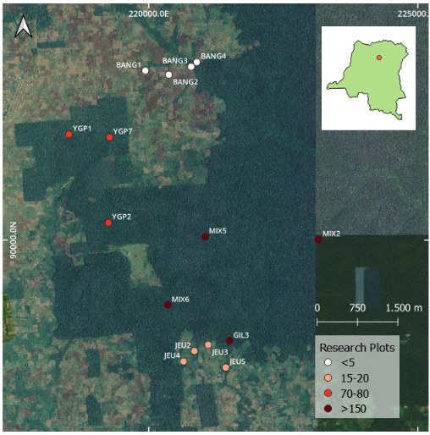
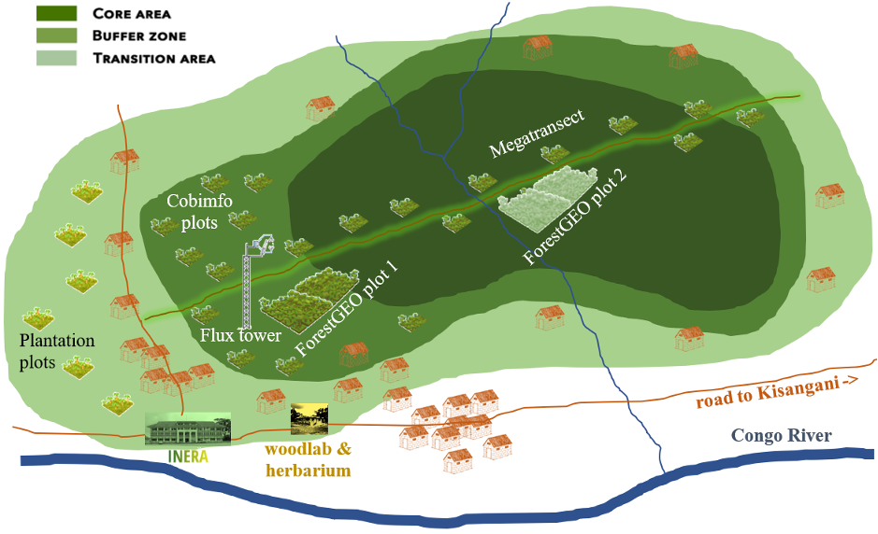
Sites d’échantillonnage
Sites Cobimfo (RESTOREID) et Megatransect (PilotMAB)
© Wannes Hubau

Slide 4
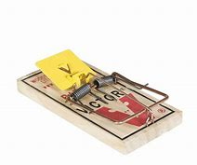
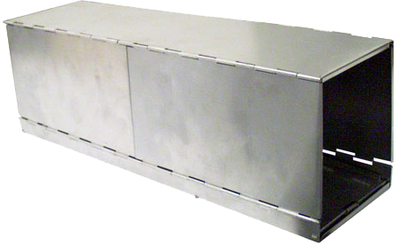
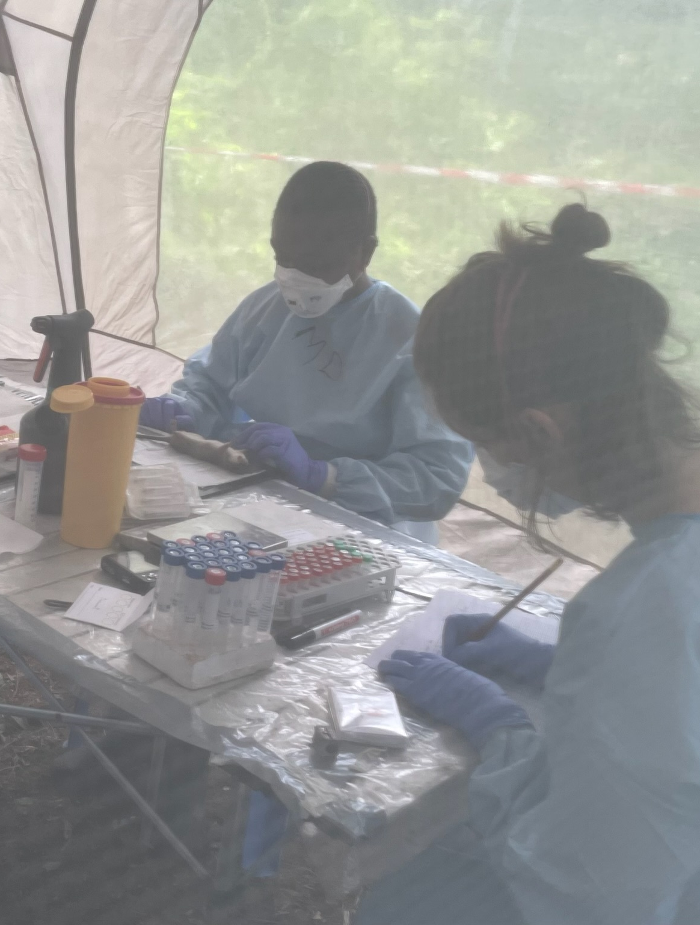
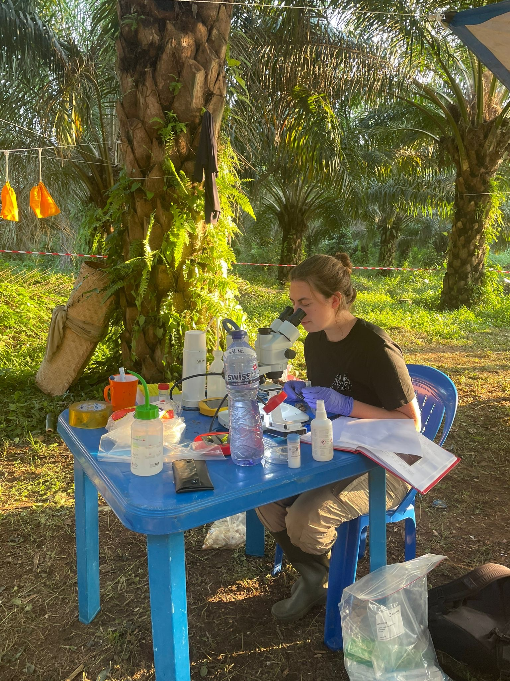
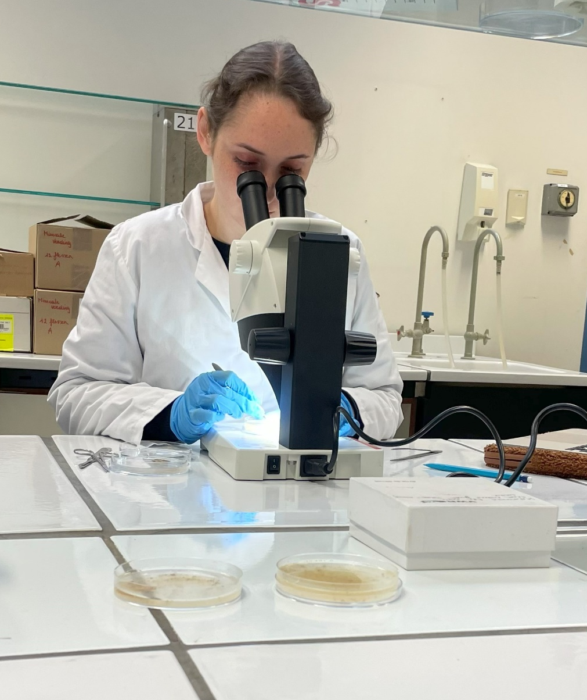
Méthodologie
Capture de rongeurs
Dissection en laboratoire de terrain
Différents organes sont utilisés par les chercheurs RESTOREID et PilotMAB+ à des fins variées
Dissection d’intestins afin d’isoler les helminthes
Identification morphologique et moléculaire

Slide 5
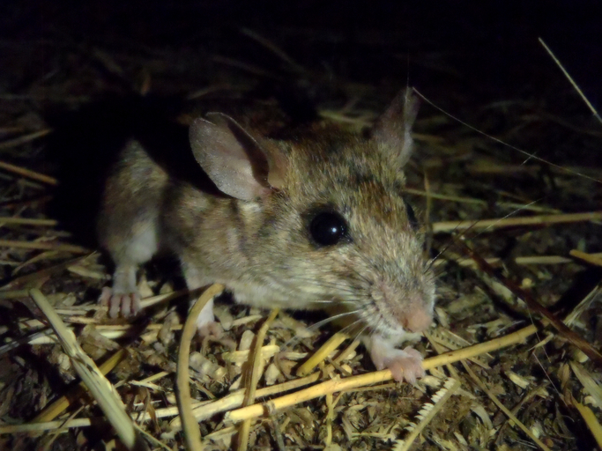
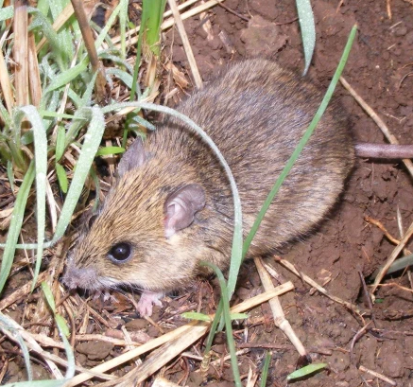
Résultats préliminaires
Jusqu’à présent, 113 rongeurs ont été examinés

Slide 6
Résultats préliminaires
La plupart des vers trouvés sont des nématodes
Quelques cestodes, pas de trématodes
Identification est en cours
Syphacia sp.
Trichuris sp.
Spiruridae

Slide 7
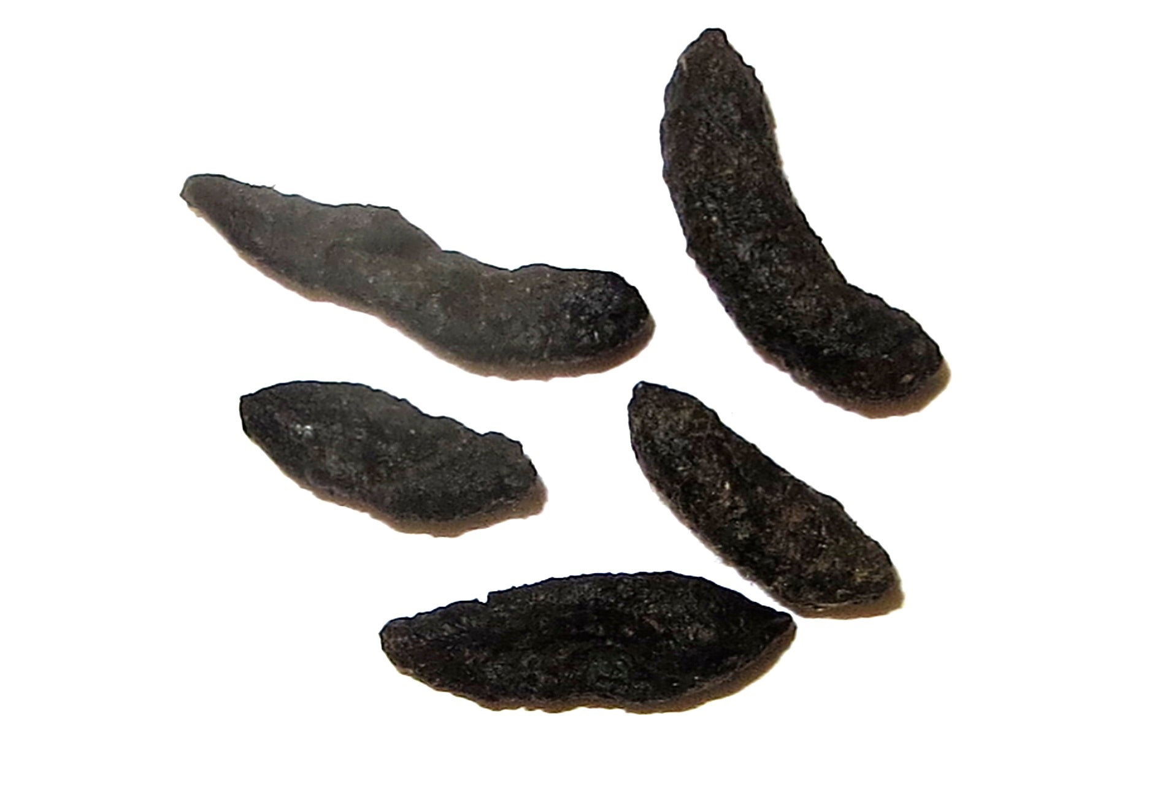
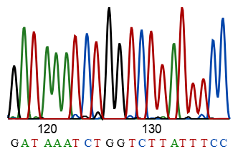
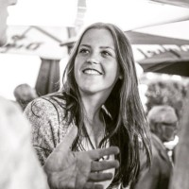
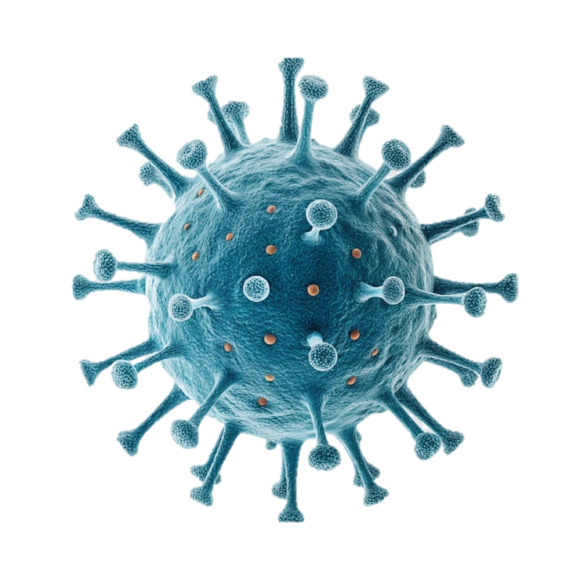
Perspectives
Intégrer des rongeurs et sites d’habitat additionnels
Terminer les analyses
Développer un protocole moléculaire pour détecter les helminthes dans les fèces des mêmes spécimens
Intégrer les résultats des virus et des helminthes afin d’évaluer les modèles de co-infection
Cato Vangenechten

Slide 8
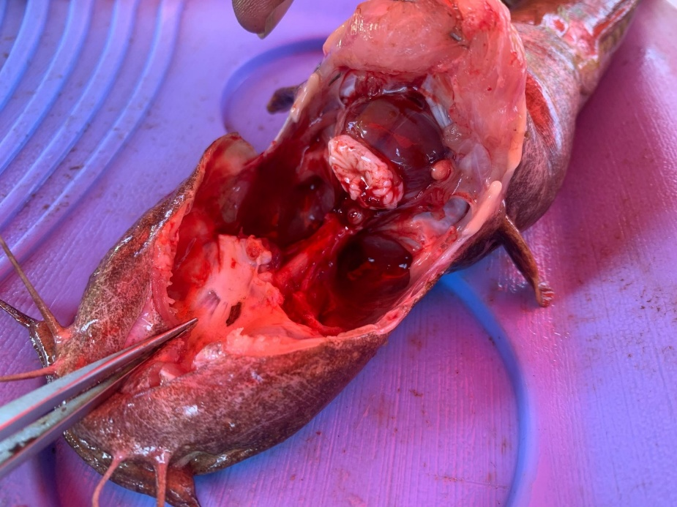
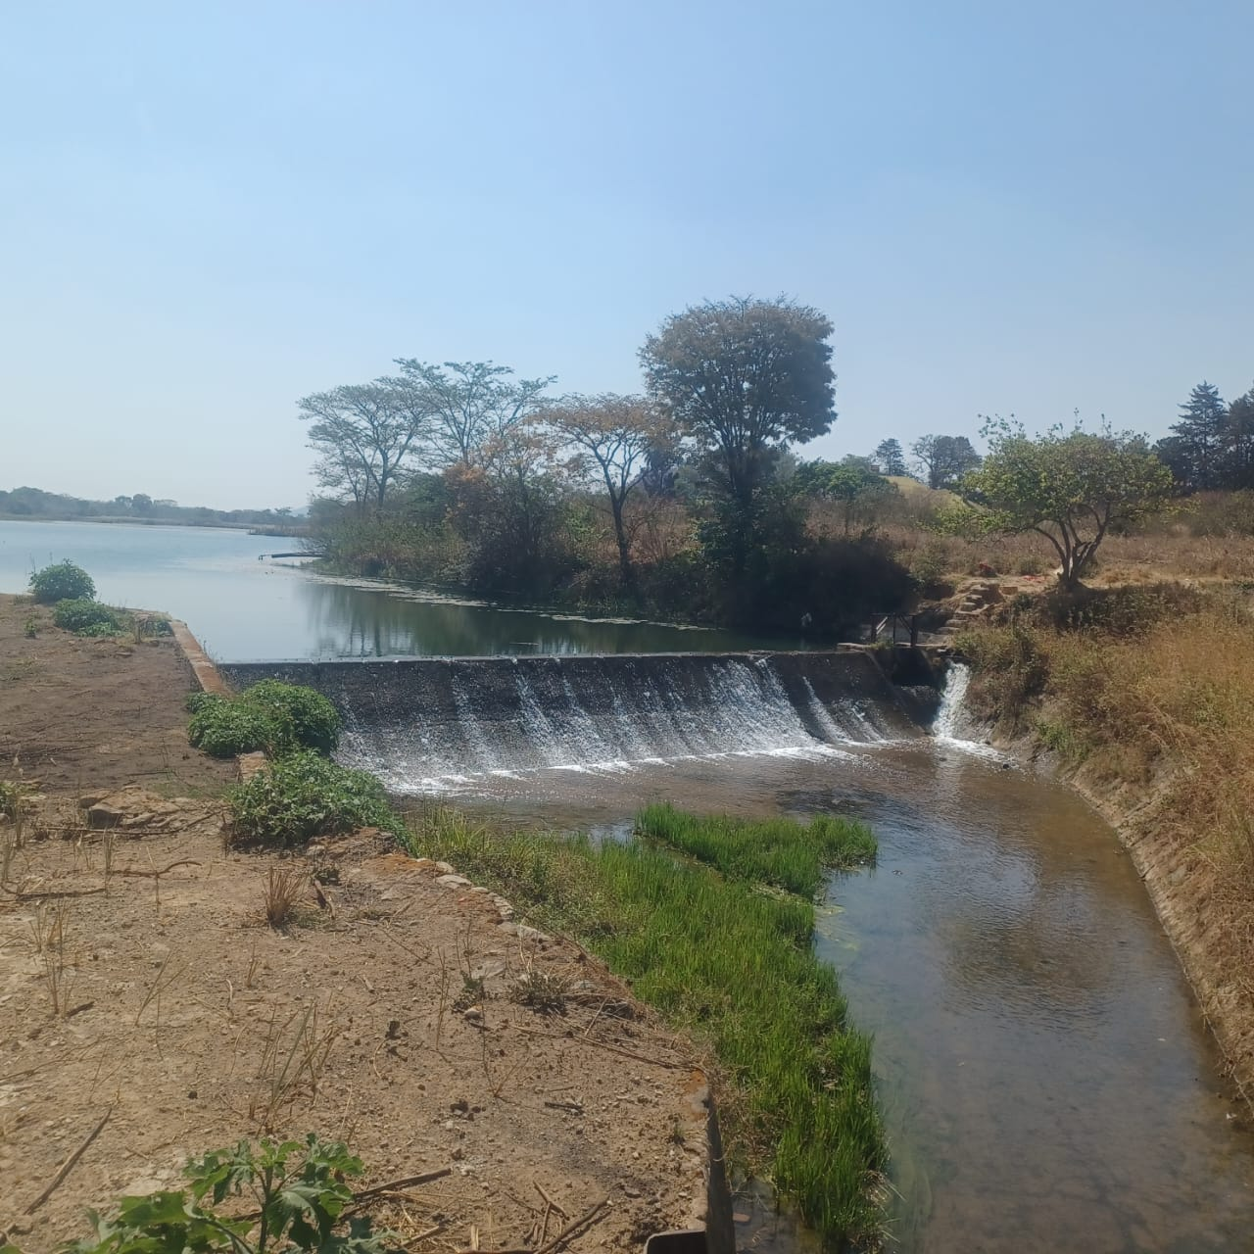
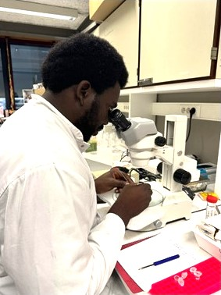
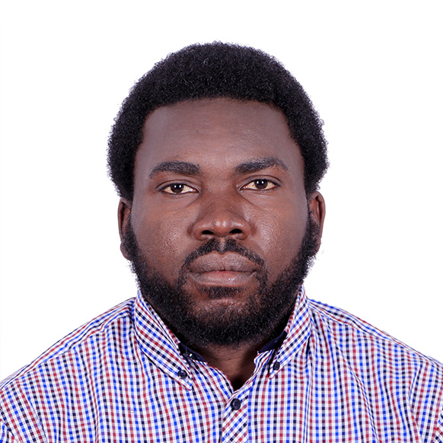
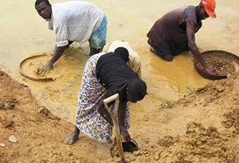
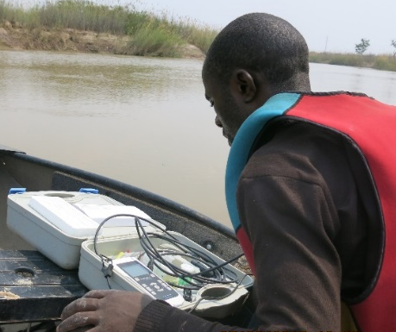
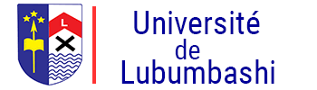
Beyond Yangambi
Parasitologie des poissons dans le bassin du Congo supérieur (Ecoregions Bangweulu-Mweru & Lualaba)
Évaluation des impacts anthropiques sur l'environnement aquatique et la diversité: Approche ichthyoparasitologique
Gyrhaiss Kasembele

Slide 9
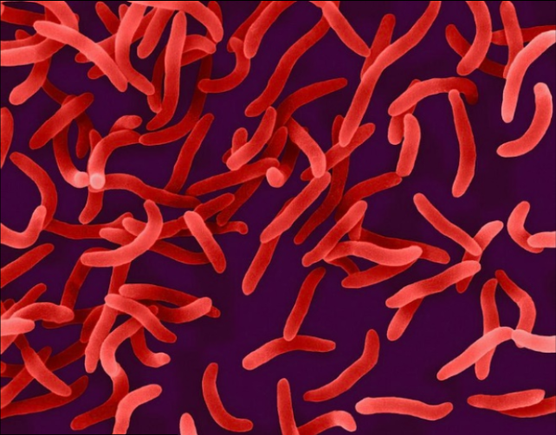
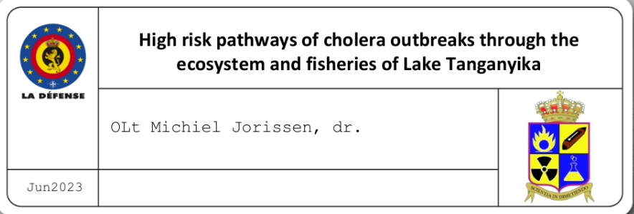
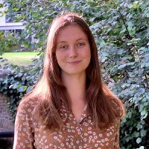
Beyond Yangambi
Voies à haut risque d’épidémies de choléra à travers l’écosystème et la pêche du lac Tanganyika
Sofie Leen

Slide 10
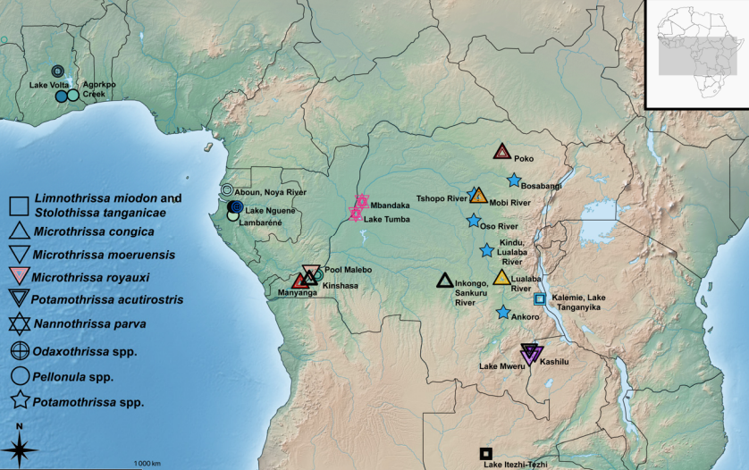

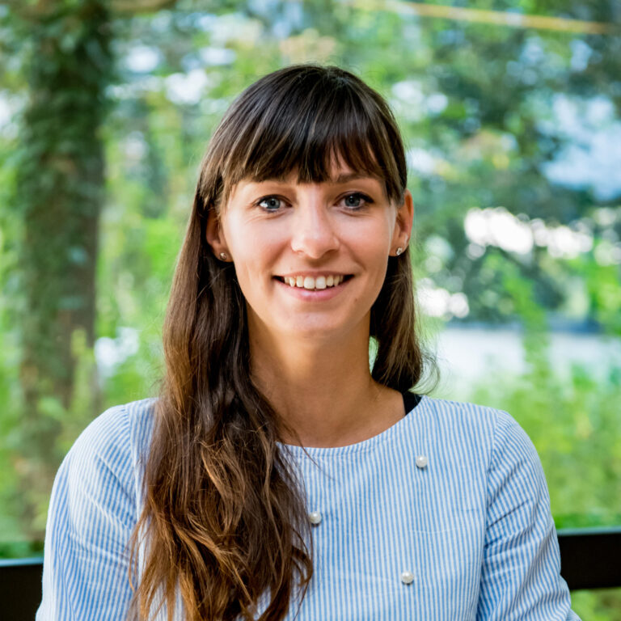


Beyond Yangambi
FED-tWIN AfroWetMaP
Parasitologie des poissons, évolution des parasites et surveillance
Surveillance de l’état des zones humides Africaines à l’aide des macroinvertébrés et des parasites, en utilisant des outils traditionnels et modernes
Prof. Koen Martens, Prof. Maarten Vanhove
Kmentová et al. (2018, Contributions to Zoology) Vanhove et al. (2021, Animals)
Prof. Nikol Kmentová

Slide 11
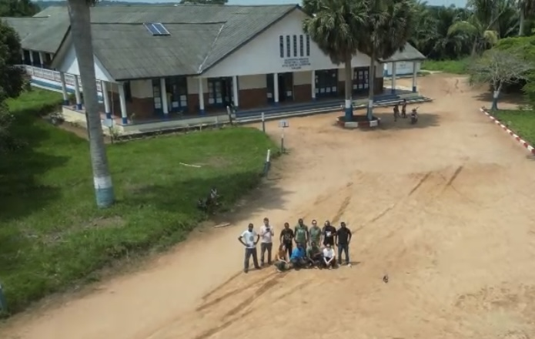

Merci!
Prof. Guy Crispin Gembu Prof. Joachim Mariën Dr. Claude Mande Pascal Baelo
Steve Ngoy
Ali Hassan Twaha
Madeleine Alimasi Corneille Kahandi Joël Kango Cato Vangenechten Tine Cooreman

